Slide 1
О функционировании ЕУСОТ в организациях Госкорпорации «Росатом» в 2015 году и планах по совершенствованию в отрасли системы оплаты труда в 2016 году
К вопросу 4
Докладчик: Городецкий Д.И.
13.04.2016

Slide 2
5-я конференция по вопросам организации и оплаты труда в атомной отрасли 16-17 декабря 2015 года
 | 1 | 2 | 3 | 4 | 5 | 6
День 1 | Грейдинг, матрицы оплаты | ПСР-мотивация | Оперативное премирование | ИСН | Отраслевое соглашение, индексация | Конкурсы профмастерства, Worldskills
День 2 | Сопоставление уровней оплаты с рынком труда | Проектное премирование |  |  | СОУТ | Льготы, коммуникация
Кол-во участников | 33 | 30 | 22 | 32 | 24 | 15
142 участника, 6 секций, 10 тем
В каждой секции модератор и со-модератор
48 презентаций, в т.ч. 40 конкретных кейсов предприятий по темам
По итогам каждого дня пленарные обсуждения презентации по результатам секций
Цель каждой секции: предложить направление развития по обсужденному вопросу, в т.ч. сформулировать требования к СУП УК и ДКП ГК

Slide 3
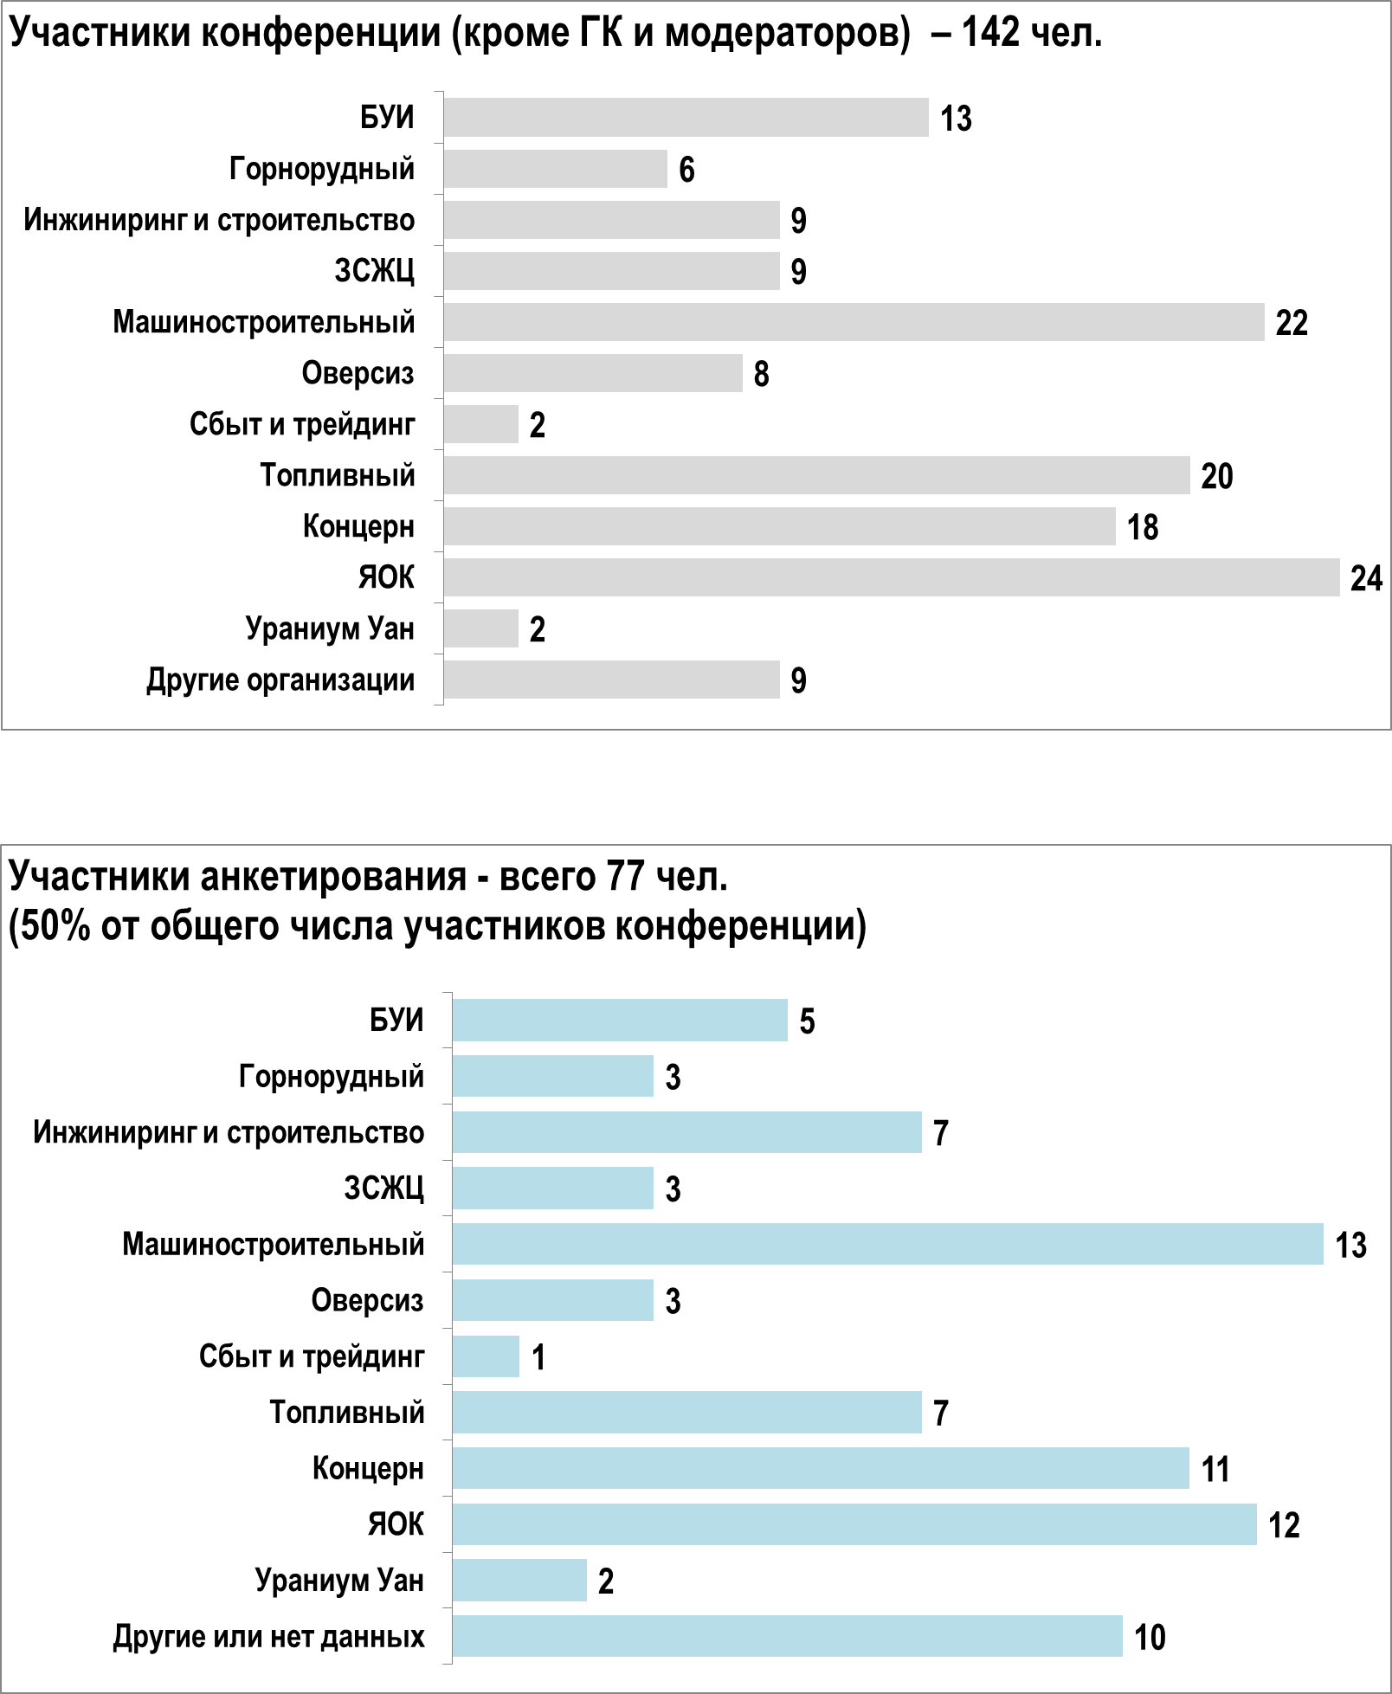
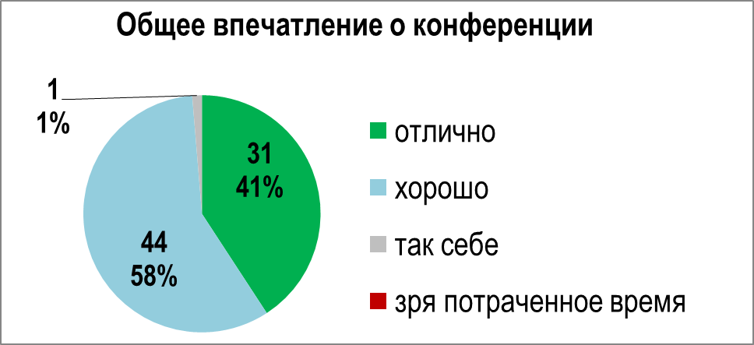
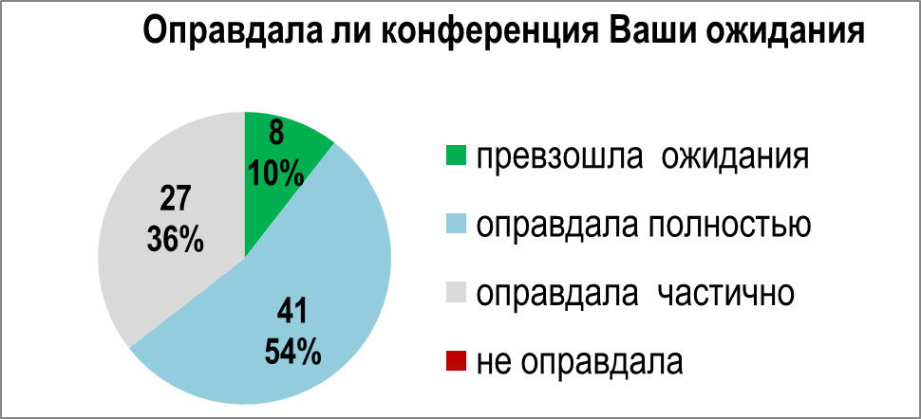
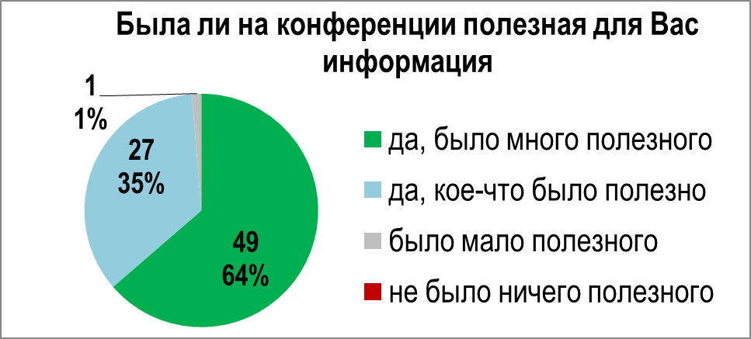
Обратная связь от участников конференции

Slide 4
В ЕУСОТ 2.0 появились новые инструменты премирования, позволяющие стимулировать персонал на рост бизнеса
Горизонт планирования
Проектная премия
new
год
Годовая премия
Оперативная премия
new
Разовая премия
Грейд
5 грейд
ЗГД, ГД
Настройки ЕУСОТ 2.0 по видам премирования:
Разовая премия – внеплановые события (ОВЗ или ППУ в рамках ПСР)
Оперативная премия – плановый результат месяца/квартала/полугодия
Годовая премия и премия за СП – плановый результат года
Проектная премия – плановый результат по вехам долгосрочных проектов

Slide 5
Организации отрасли включают в ЛНА новые инструменты оплаты труда

Slide 6
Кейс «Гидропресс»: Схема выплаты оперативной премии (ранее ИСН-2) в ряде научных, конструкторских и проектных организаций
Плановые трудозатраты, заложенные в
цену договоров
Разница планом и фактом трудозатрат – до 30%
Фактические трудозатраты при исполнении договоров
Плановые затраты в договорах
ИСН-2
Фактические затраты
Плановая прибыль
Плановая прибыль
Цитаты из ЛНА организации:
«В случае, если затраты до договору меньше запланированных (…до в 2 раз), дополнительно выплачивается 20% от прибыли, превосходящей плановую»
«Значение процента от суммы окладов …, устанавливается ежеквартально по решению Оперативного совещания»
«Суммы премии, не начисленные отдельным работникам по решению начальников отделов (нарушение трудовой и исполнительской дисциплины), могут быть перераспределены между остальными работниками отдела»
«Распределение премии по работникам производится с учётом распределенных начальниками отделений трудозатрат и стоимостью нормо-часа каждого сотрудника»
Отсутствует ориентация на рынок труда;
Отсутствует связь целевых / предельных размеров премий с достижением установленных целей;
Система мотивации не настроена на сокращение стоимости объектов проектирования/разработки;
Избыточная численность и расходы на ФОТ.

Slide 7
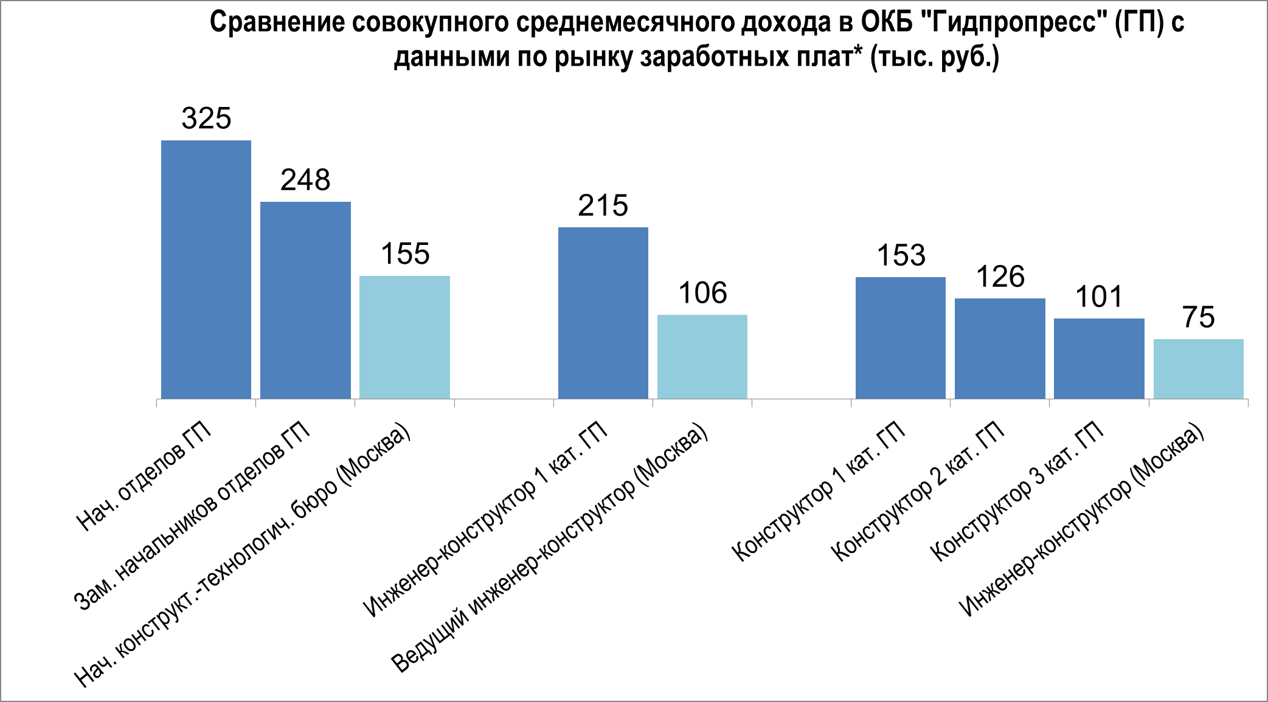
Сравнительный анализ уровня заработных плат в проектных подразделениях ОКБ «Гидропресс»
Уровень зарплат в ОКБ «Гидропресс» значительно превышает среднерыночный по Москве (по аналогичным позициям), доля выплат постоянного характера в ОКБ «Гидропресс» - 64%.
* В анализе использованы данные по фактической зарплате в ОКБ «Гидропресс» за 2014 год и обзоров заработных плат компаний E&Y и Headhunter по Москве за 2015 год

Slide 8
Кейс: мотивация на сокращение сроков строительства.
НИАЭП – мотивация на сокращение накопленного отставания в поставках.
Было: 2015 год, снижение ИСН за невыполнение месячных показателей
 | Работник 1 - Контрактация | Работник 2 - Поставка
Срок | 1 месяц | 1 месяц
-% ИСН
-% ИСН
Стало: 2016 год, выплата Оперативной премии за выполнение месячных показателей
 | Работник 1 - Контрактация | Работник 2 - Поставка
Срок | 1 месяц | 1 месяц
+% ОП
+% ОП
-% ОП
-% ОП
Сдвиг срока вправо сверх лимитного приводил к снижению ИСН. Не было мотивации на сокращение срока в случае накопленного отставания.
Переход на систему оперативного премирования позволил создать мотивацию на сокращение сроков при наличии отставания на предыдущем этапе поставок.

Slide 9
Кейс: мотивация на сокращение сроков строительства.
НИАЭП – изменение карт КПЭ для мотивации на сокращение стоимости строительства объектов проектирования.
В 2015 году была перестроена система оплаты труда НИАЭП-АЭП:
Внедрена оперативная премия за выполнение месячных заданий
Внедрена система премирования за предложения по сокращению стоимости и сроков строительства
Внедрен командный показатель «Удельная прогнозная стоимость строительства»

Slide 10
Кейс: Проектное премирование РАОС Инк – мотивация на сокращение сроков реализации и бюджетов проектов
2015 год: | Базовая заработная плата за год | Годовая премия по КПЭ
Размер премии за проектные КПЭ = размер премии за корп. КПЭ | Грейд должности | Корпоратив. КПЭ | Проектные КПЭ
2016 год: | Базовая заработная плата за год | Годовая премия по КПЭ | Проектная премия
Размер премии за проектные КПЭ = премия за корп. КПЭ +30-50% | Грейд должности/ отношение к проектам | Корпоратив. КПЭ | Выполнение вех проектов
Размер премии жестко привязан к результатам вех проектов, вес финальной вехи – не менее 50%*
 | Веха 1 | Веха 2 | Итоговая веха
Вес | 25% | 25% | 50%
Срок
Качество контракта
Бюджет проекта
+%
-%
+%
-%
+%
-%
-%
+%
+%
-%
+%
-%
*При наличии отлагательных условий часть премии откладывается до их реализации

Slide 11
Сценарные условия бюджетирования 2015-2016 – возможность осуществления выплат за улучшение бизнес-показателей
Сценарные условия бюджетирования 2015-2016 предусматривают возможность превышения бюджета ФОТ за счет роста выплат:
оперативной премии,
проектной премии,
ПСР-мотивации
За подтвержденное сокращение затрат или рост выручки
Оперативная премия,
Проектная премия,
ПСР-мотивация
Плановый ФОТ на 2016 год
Фактический ФОТ за 2016 год

Slide 12
Ключевые задачи 2016 года по развитию отраслевой системы оплаты труда
Развитие системы проектного премирования - пилот на АО «НИАЭП» по проектному подходу к пусковой премии
Развитие системы оперативного премирования – кейсы АЭМа, Концерна
Внедрение инструментов мотивации на сокращение сроков и стоимости строительства АЭС у отраслевых Заказчиков, Подрядчиков и Поставщиков
Поддержка проектов грейдинга, реализуемых «Лабораторией грейдинга» Корпоративной академии Росатома
Внесение изменений в МР по ЕУСОТ, трансформация методических рекомендаций в методические указания

Slide 13
Рабочая группа решила:
рекомендовать Отраслевой комиссии принять информацию к сведению.

